Slide 1
自己紹介
奈良工業高等専門学校 情報工学科
講師 岩田 大志

Slide 2
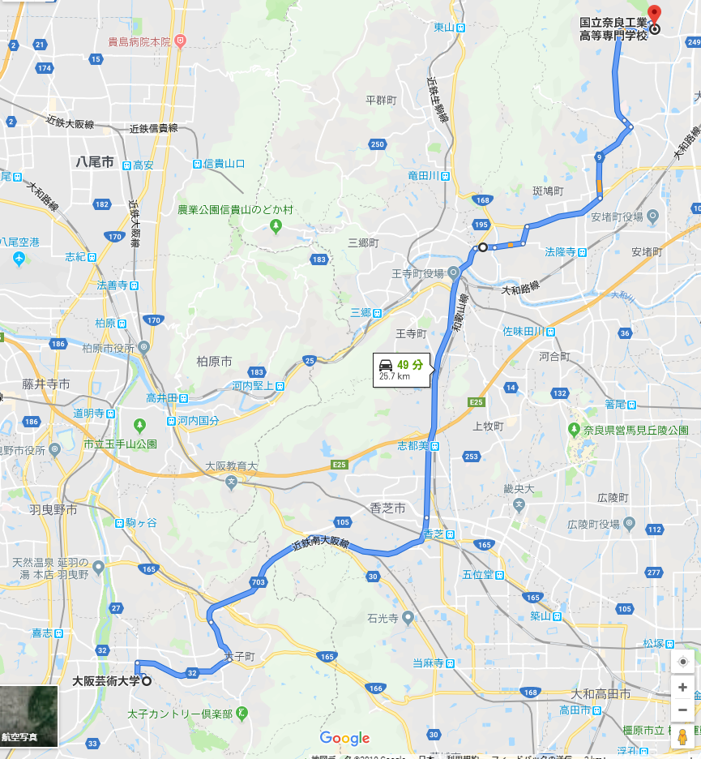
奈良高専
最寄り駅
近鉄郡山
大和小泉
5年制
高校＋短大
専攻科
学部3,4年 相当の学生 もいます

Slide 3
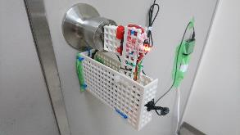
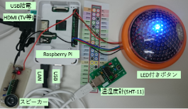
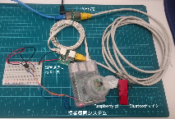
研究内容
コンピュータの設計とテスト
半導体（論理回路）について
IoTシステム開発
農業情報システム
何か面白い or 不便なことを解消する

Slide 4
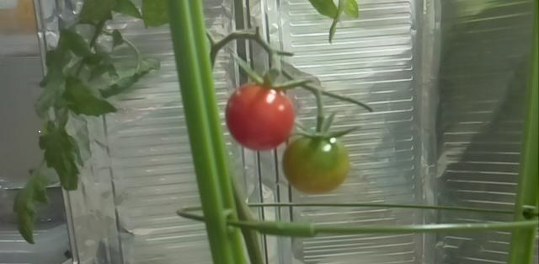
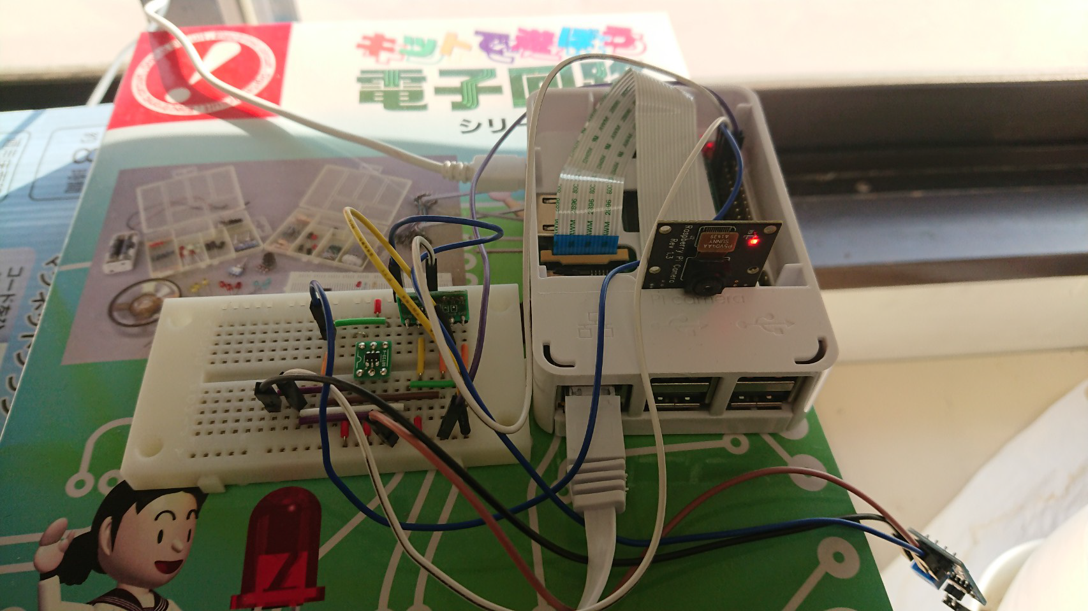
植物フェノタイピングシステム
Raspberry piにカメラをつけて、トマトを観測、AI (TensorFlow) で収穫時期推定
温度、湿度、VPD、土壌湿度などをリアルタイムに観測 できるWebアプリケーションの開発

Slide 5
植物工場の多点リアルタイム環境情報モニタリング
トマトを栽培している太陽光型植物工場でセンサを9点設置して、水蒸気飽差制御する ことで、収量増や高付加価値化を目指す

Slide 6
IoTシステムの例

Slide 7
IoTシステムの例 (※動画です)
スマホで研究室のカギを開けられるシステム＠木更津高専 岩田研
筐体は3D CADと3Dプリンタで作成、サーボモータを固定する形に
マイコンはESP-WROOM-02でArduinoプログラミング
研究室の無線LANに接続して、ブラウザで開け閉めが可能（本体のスイッチでも可能）

Slide 8
